Slide 1




CHÀO MỪNG CÁC EM ĐẾN VỚI BÀI HỌC NGÀY HÔM NAY!

Slide 2

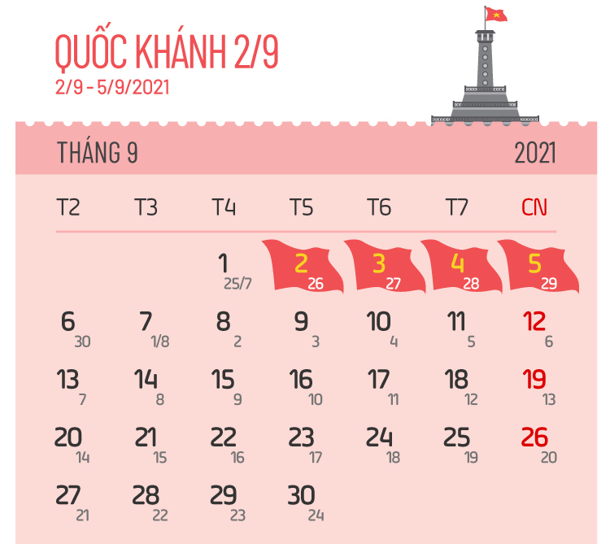

KHỞI ĐỘNG
Các em hãy quan sát tờ lịch sau và trả lời câu hỏi:
Tháng 9 có bao nhiêu ngày?
Ngày Quốc khánh Việt Nam là ngày nào? Vào thứ mấy trong tuần?
Trong tháng 9 có mấy ngày thứ Năm? Đó là những ngày nào?
Nếu Chủ Nhật tuần này là ngày 12 tháng 9 thì Chủ Nhật tuần trước là ngày nào và Chủ Nhật tuần sau là ngày nào?

Slide 3
KHỞI ĐỘNG
Các em hãy quan sát tờ lịch sau và trả lời câu hỏi:
Tháng 9 có 30 ngày.
Ngày Quốc khánh Việt Nam là ngày 2 tháng 9 vào thứ Năm.
Trong tháng 9 có 5 ngày thứ Năm. Đó là những ngày 2, 9, 16, 23, 30.
Nếu Chủ Nhật tuần này là ngày 12 tháng 9 thì Chủ Nhật tuần trước là ngày 5 tháng 9 và Chủ Nhật tuần sau là ngày 19 tháng 9.

Slide 4

Thứ ba ngày 25 tháng 1 năm 2022
Toán
Bài 72: Em vui học toán

Slide 5

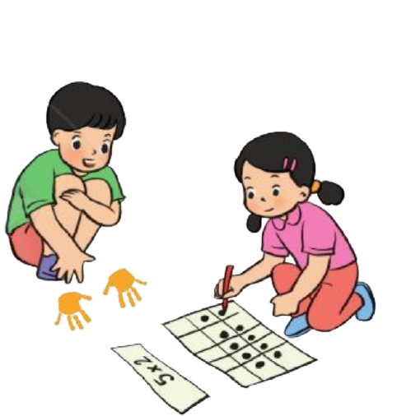
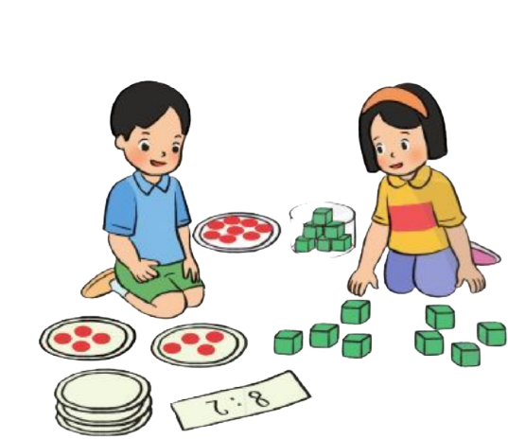
Hoạt động 1: Thực hiện theo nhóm
Các em hãy biểu diễn phép nhân và phép chia bằng nhiều cách khác nhau. Sau đó các nhóm trưng bày sản phẩm và thuyết trình ý tưởng.
Năm được lấy hai lần
Tám chia hai bằng bốn

Slide 6





Mười chia hai bằng năm
Sáu được lấy năm lần

Slide 7
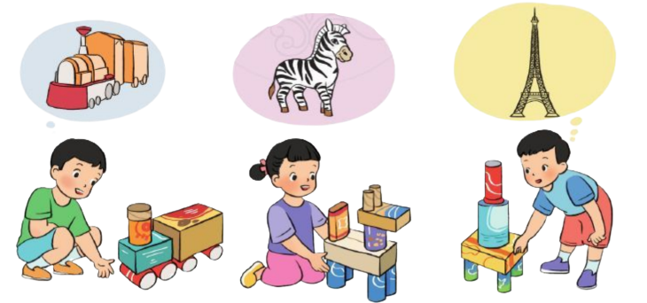
Hoạt động 2: Thực hiện theo nhóm
Các em hãy cùng nhau thảo luận chọn ý tưởng lắp ghép hình sáng tạo. Sau đó trưng bày sản phẩm và thuyết trình ý tưởng.

Slide 8
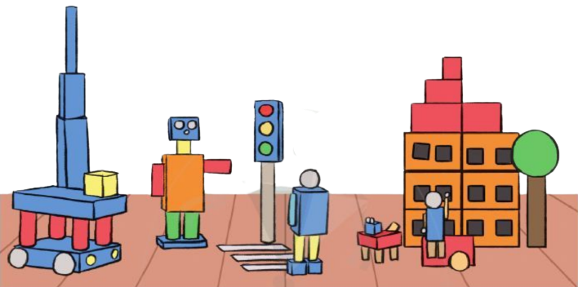
Hoạt động 3: Thực hiện theo nhóm
Các em hãy thảo luận và sử dụng các vỏ hộp, vật liệu tái chế để xây dựng một số mô hình theo ý tưởng của nhóm.

Slide 9
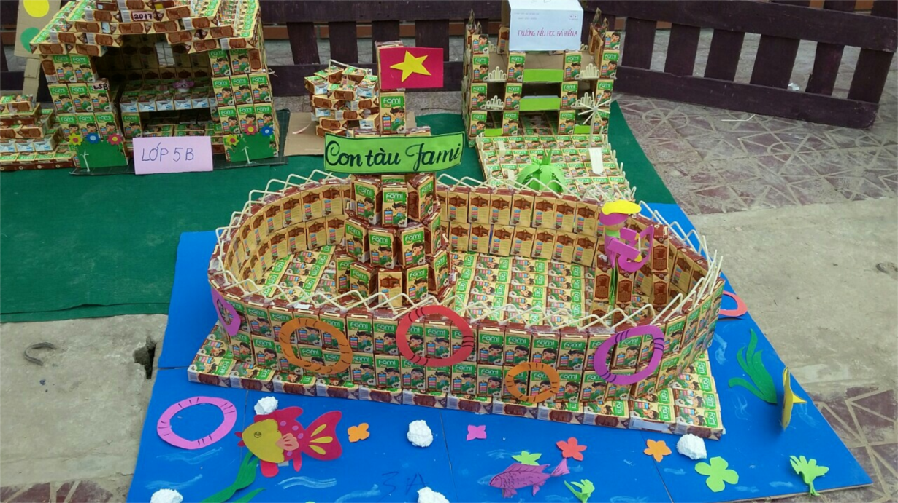
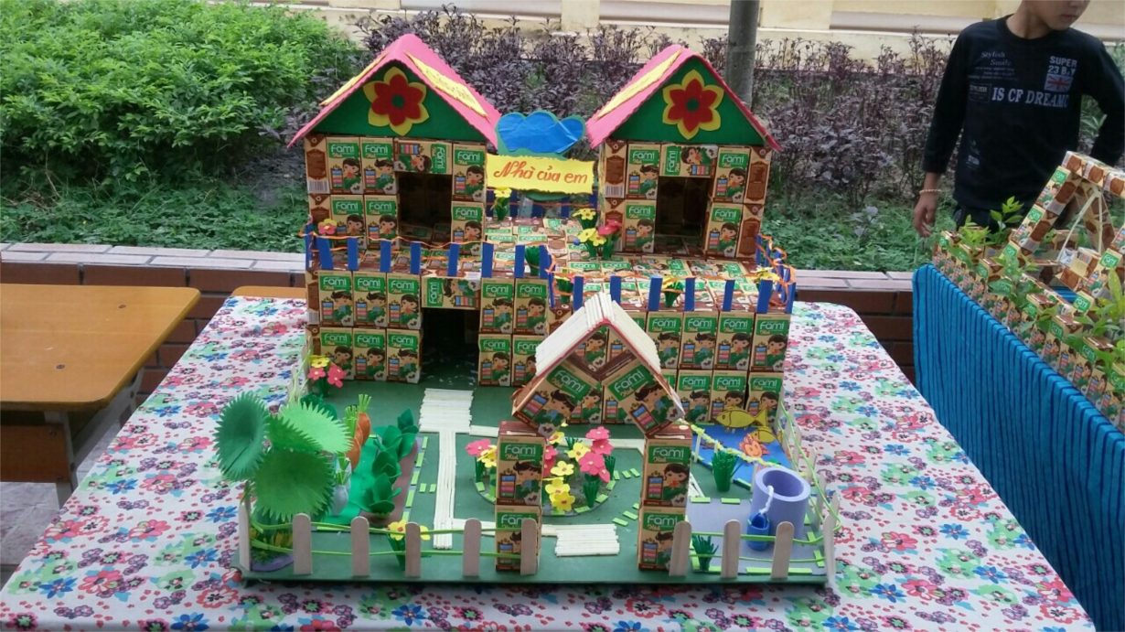
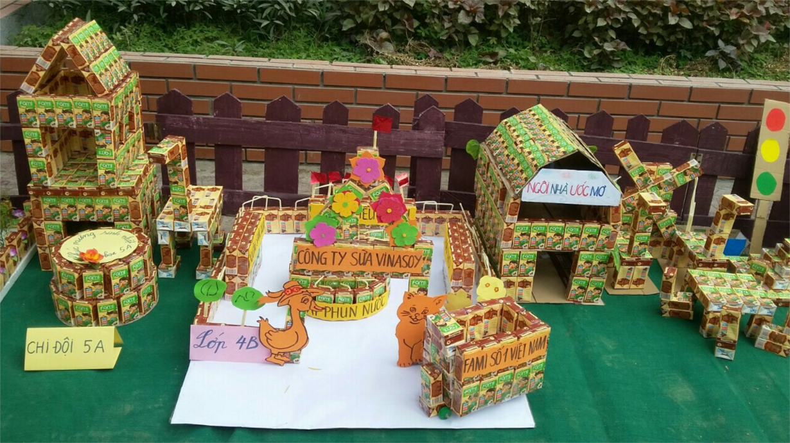
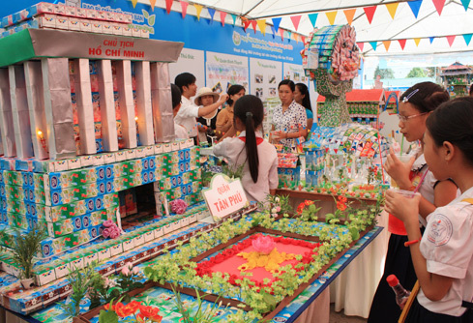
Một số mô hình làm từ vỏ hộp sữa của các bạn học sinh

Slide 10

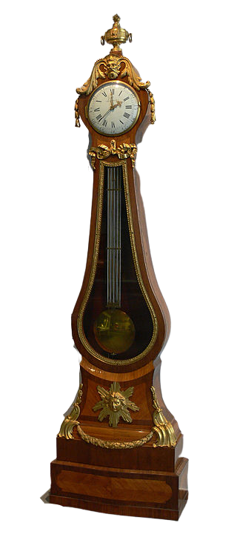


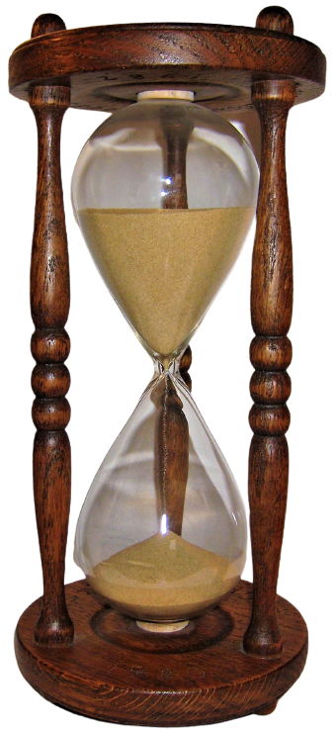

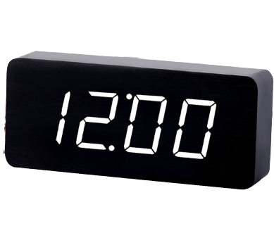
Hoạt động 4: Thực hiện theo nhóm
a. Các em hãy thảo luận nhóm và tìm hiểu các loại đồng hồ trong cuộc sống hàng ngày mà em biết.
Đồng hồ treo tường
Đồng hồ báo thức
Đồng hồ thông minh
Đồng hồ cát
Đồng hồ quả lắc
Đồng hồ điện tử

Slide 11
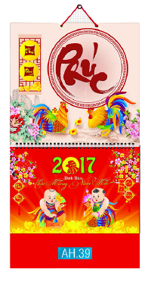

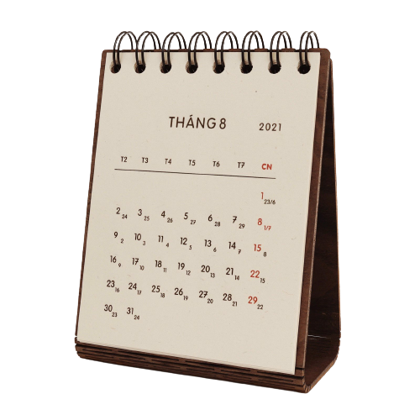

Hoạt động 4: Thực hiện theo nhóm
b. Các em hãy thảo luận nhóm và tìm hiểu các loại lịch trong cuộc sống hàng ngày mà em biết.
Lịch Bloc
Lịch để bàn
Lịch bỏ túi
Lịch treo tường

Slide 12



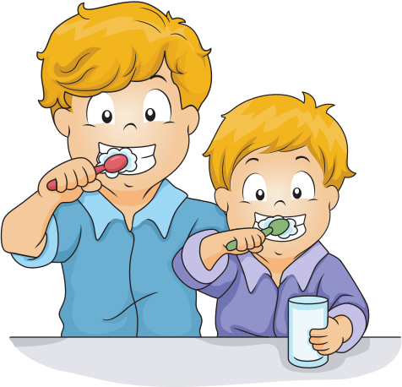



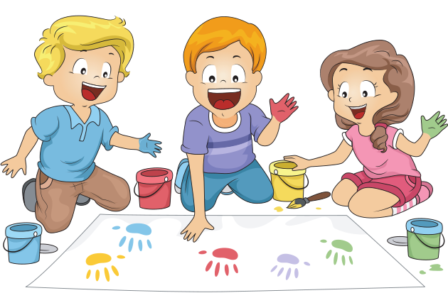

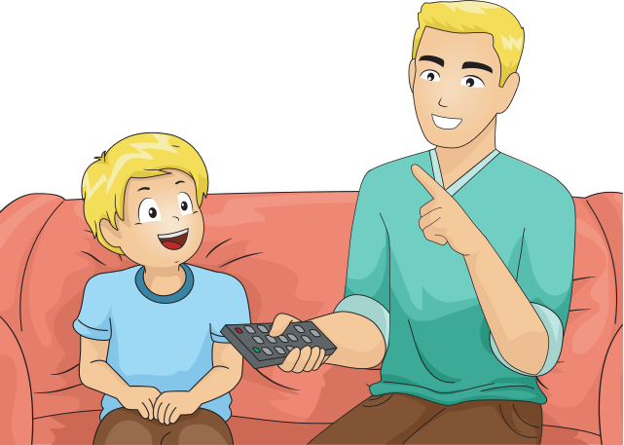
c. Các em hãy lập thời gian biểu hoạt động của em trong một tuần
Thứ Hai
9:00 –
Làm bài kiểm tra
7:00 – Thức dậy
8:00 – Đi học
7:15 – Đánh răng
7:30 – Ăn sáng
11:00 – Ăn trưa
15:30 – Chơi với bạn
18:15 – Ăn tối
20:15 – Xem tv với bố
22:00 – Đi ngủ

Slide 13

TRÒ CHƠI THI QUAY KIM ĐỒNG HỒ
Luật chơi:
Chia lớp thành 3 đội.
Khi giáo viên nêu một giờ bất kỳ, từng thành viên của 3 đội sẽ quay kim đồng hồ theo hiệu lệnh của giáo viên.
Em nào quay chậm hoặc quay sai sẽ bị loại.
Đến khi kết thúc trò chơi, đội nào còn nhiều thành viên hoặc nhiều đáp án đúng nhất sẽ dành chiến thắng

Slide 14



HƯỚNG DẪN VỀ NHÀ
Hoàn thành các bài tập trong vở bài tập
Đọc và chuẩn bị trước bài: Các số trong phạm vi 1000

Slide 15


CẢM ƠN CÁC EM
ĐÃ LẮNG NGHE BÀI GIẢNG!

